Slide 1
Mobilní fáze

Slide 2
VLIV CHROMATOGRAFICKÝCH PODMÍNEK NA ELUČNÍ CHARAKTERISTIKY SEPAROVANÝCH LÁTEK - SLOŽENÍ MOBILNÍ FÁZE
Složení mobilní fáze má vliv na eluční charakteristiky: účinnost kolony; kapacitní poměr; retenční poměr; rozlišení; dobu analýzy a citlivost.
MOBILNÍ FÁZE polarita roste → pentan, benzen, chloroform, aceton, ethanol, methanol, acetonitril, voda
a) chromatografie s normálními fázemi (stac. fáze polární a mob. fáze nepolární) pentan, heptan, chloroform a jejich směsi b) chromatografie s obrácenými (reverzními) fázemi (RP-HPLC) methanol, acetonitril, tetrahydrofuran, voda a jejich směsi isokratická x gradientová eluce, pH mobilní fáze…..

Slide 3
Mobilní fáze
Parametr k ovlivnění separace, interakce se stacionární fází, efektivní separace směsí
Velké množství rozpouštědel – použitelná pouze některá
Základní požadavky:
Kompatibilita s detektorem
UV transparentnost (od jaké λ použitelné)
Refrakční index
Bod varu (nízká těkavost)
Čistota (HPLC grade)
Rozpustnost vzorku
Nízká viskozita (rychlejší chromatografie)
Chemická inertnost – nesmí reagovat se vzorkem
Nízká korozivnost
Nízká toxicita
Cenová dostupnost

Slide 4
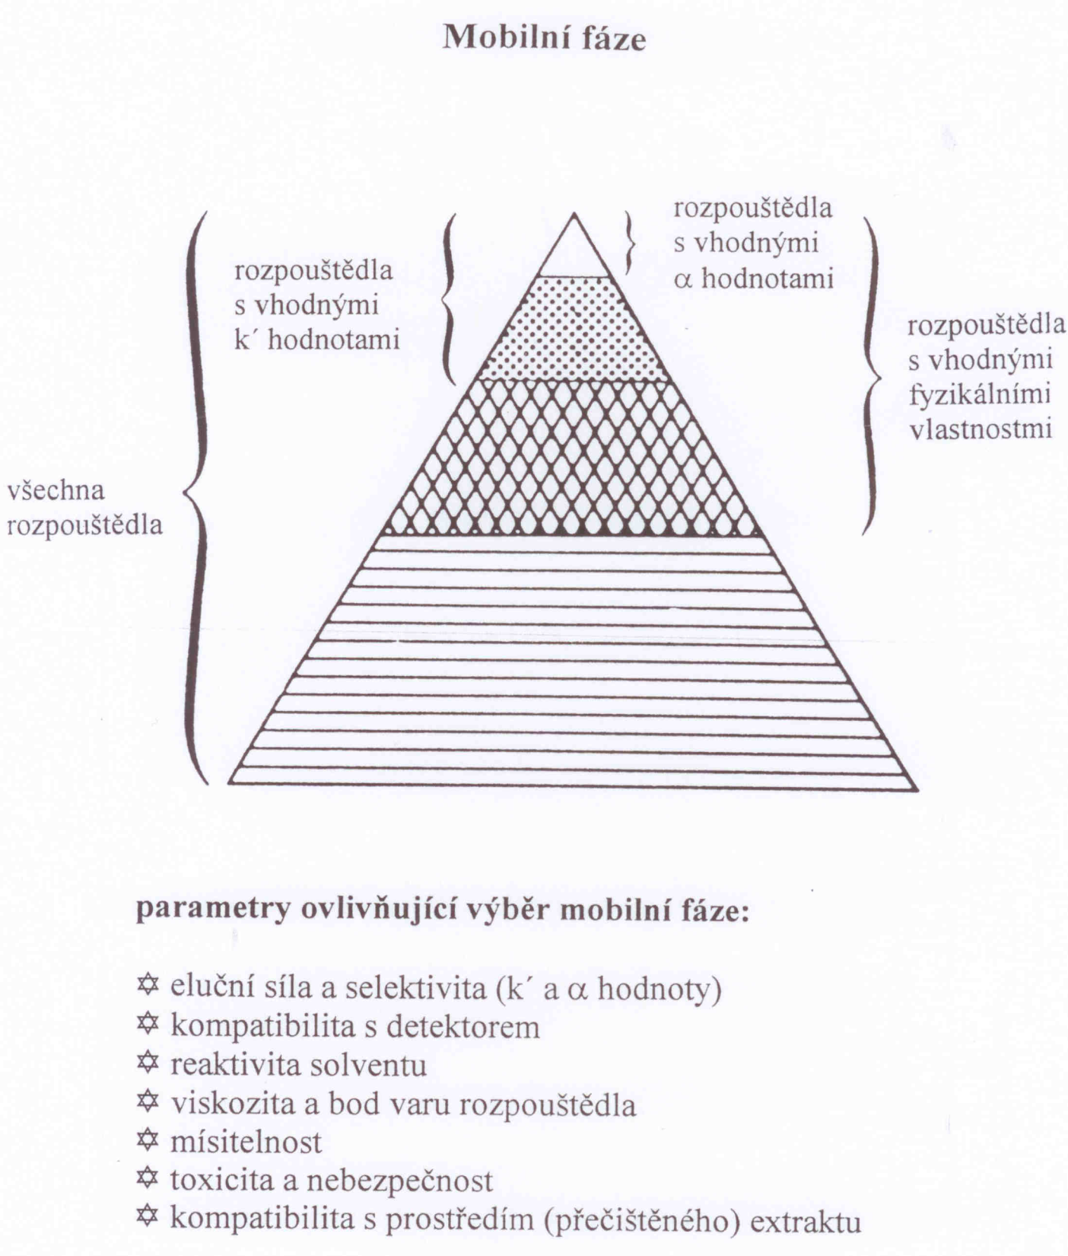
Výměna nemísitelných rozpouštědel přes mezikrok

Slide 5
Výběr rozpouštědla
Často není možné jedno rozpouštědlo – typické použití dvou a více
Faktory, dle kterých vybíráme:
Síla rozpouštědla určuje relativní polaritu rozpouštědla (schopnost vytěsnit rozpouštěnou látku)
Viskozita
Refrakční index
UV cutoff
Bod varu
Polaritní index – používaný pro metody separace v reverzní fázi

Slide 6
Čistota mobilní fáze (HPLC grade)
čistota rozpouštědel: nutno používat rozpouštědla co nejvyšší čistoty
další aditiva do MF (soli, iontopárová činidla atd.) musí být též nejvyšší kvality
Nízká kvalita rozpouštědel a aditiv MF má za následek:
zvýší se šum, tím se sníží citlivost a limity detekce a kvantifikace
můžou se objevit neznámé píky
Čistota!!!!! vliv na šum základní linie
HPLC grade
HPLC gradient grade
HPLC- LC-MS
HPLC gradient grade
HPLC grade

Slide 7
Mobilní fáze
Voda: ultračistá voda – nejčastěji deionizovaná, destilovaná voda může obsahovat organické nečistoty
Uchování MF: Ne v plastových nádobách (kritické ve spojení s MS)
Odstranění mechanických nečistot
Všechny připravené mobilní fáze filtrovat přes filtr 0,45 μm nebo menší (0,2 μm pro UPLC)
celulosové membránové filtry – vodné roztoky
teflonové membránové filtry – vodně-organické roztoky
Filtry MF v zásobnících MF, In line filtry
Odvzdušnění
opakovatelné retenční časy
nízký šum základní linie
zvýšení citlivosti u některých detektorů (fluorescenční)

Slide 8
Požadavky dle typu chromatografie
Výběr rozpouštědla nejkritičtější parametr
normální x reverzní fáze?
Normální fáze: nepolární
Reverzní fáze: směs vody a polárních organických rozpouštědel (1. ACN, 2. MeOH)
Vzorek je nerozpustný ve vodě nebo nepolární – přímá fáze
Vzorek je rozpustný ve vodě nebo je sice nerozpustný ale polární – reverzní fáze

Slide 9
Výběr rozpouštědla
Selektivita – trojúhelník selektivity
Mísitelnost – graf mísitelnosti
výměna nemísitelných složek přes mezi rozpouštědlo
hexan – isopropanol – methanol
Kompatibilita MS s detektorem
Viskozita
Polarita - určuje jak dlouho jsou látky zadrženy
Selektivita - relativní retence látek – může ovlivňovat tvar píků

Slide 10
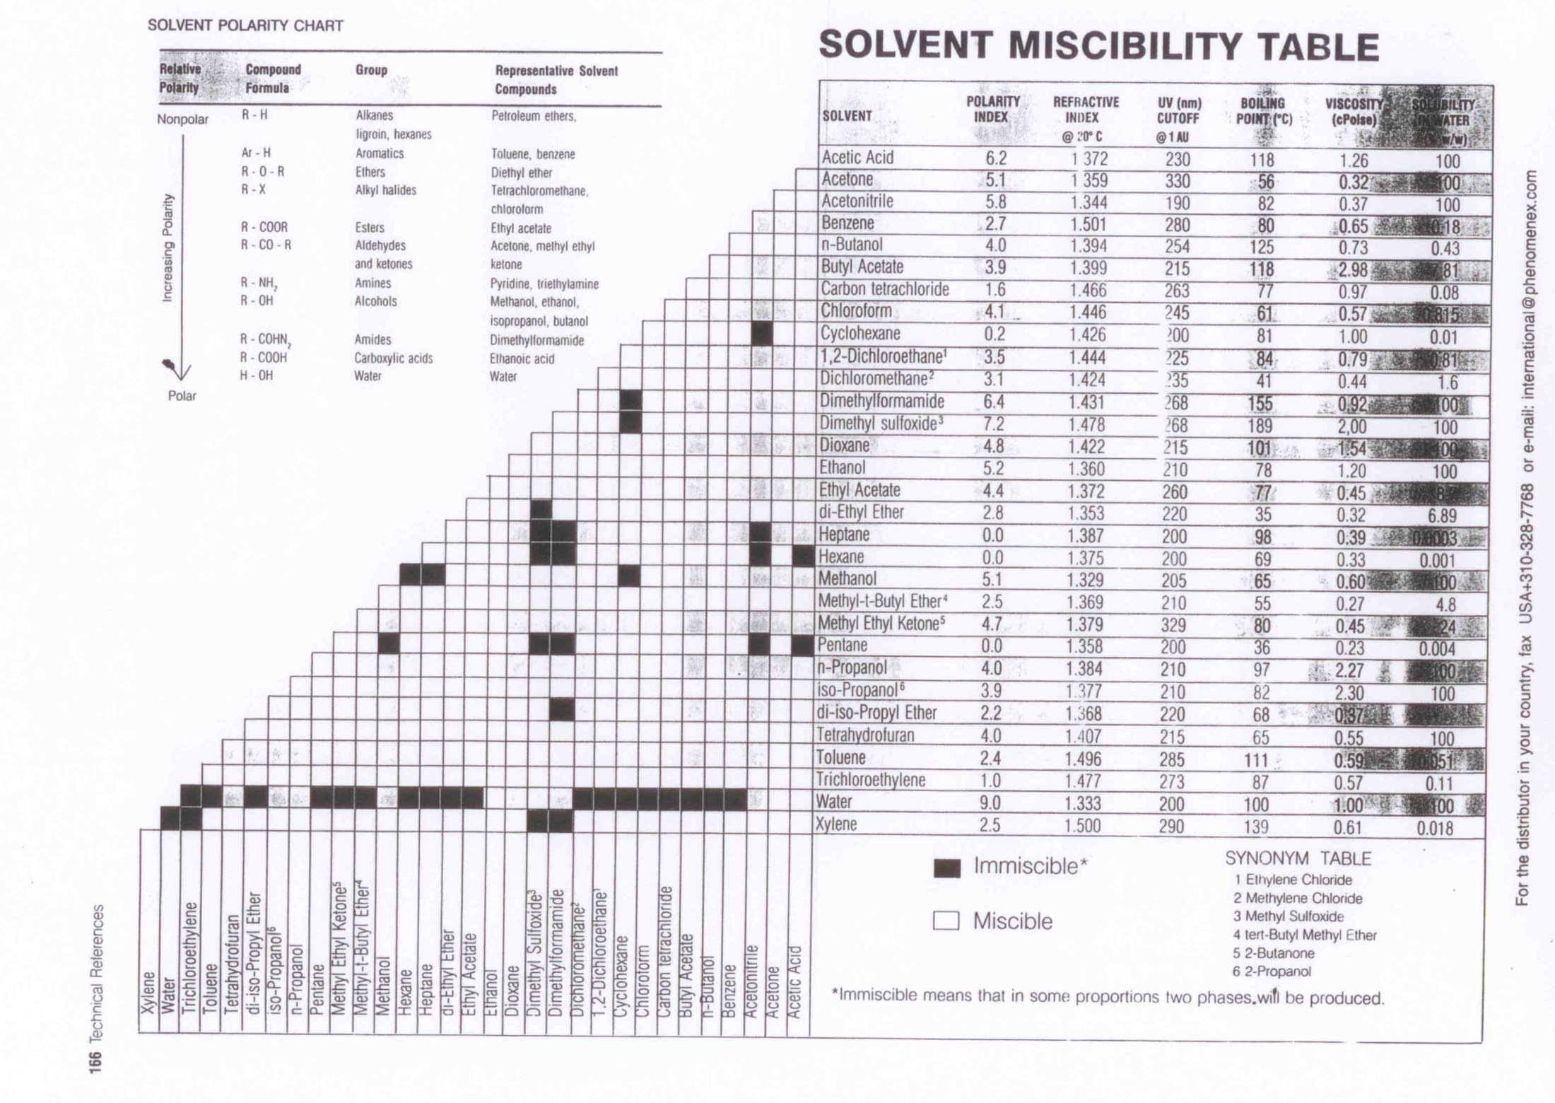

Slide 11
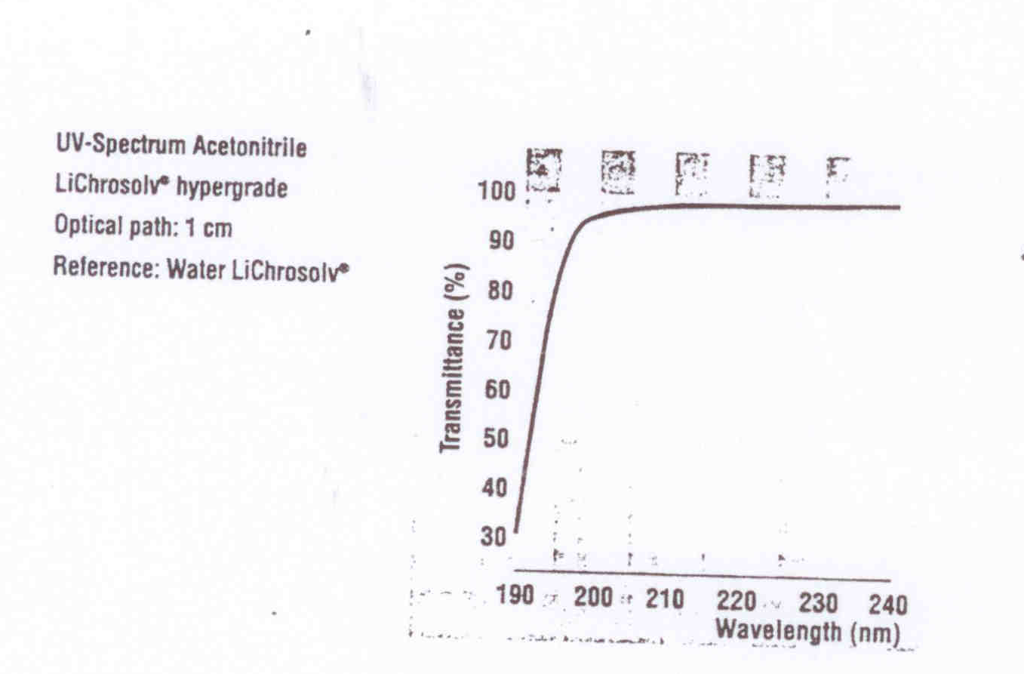
UV cutoff nm

Slide 12
Výběr rozpouštědla pro reverzní fázi
Snyderova metoda pro míchání rozpouštědel při použití reverzní fáze – trojúhelník selektivity
Rozpustnost
Polarita je pouze jedním z faktorů kterou můžete ovlivnit, další je selektivita rozpouštědla
Výpočet použití až 4 různých rozpouštědel při optimalizaci separace

Slide 13
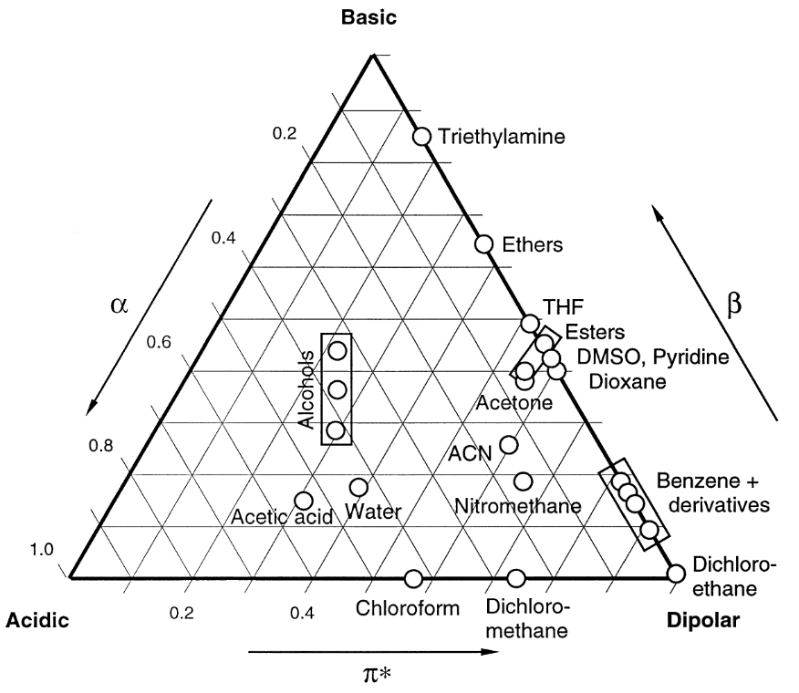
Selektivita mobilní fáze v RP-HPLC
Trojúhelník selektivity
Srovnání rozpouštědel:
dipol (π)
kyselost (α)
zásaditost(β)
Největší rozdíl v selektivitě rozpouštědla s nejvíce rozdílnými vlastnostmi
Comparison of different solvents in terms of their dipolar (π), acidic (α) and basic (β) properties.

Slide 14
Třídy rozpouštědel
Ne všechna rozpouštědla jsou skutečně použitelná
Nemohou být směšována ve všech poměrech
Mohou chemicky interagovat
UV absorpce nebo viskozita je příliš vysoká
Toxická, příliš hořlavá
Vysoký tlak par
Příliš drahá

Slide 15
Běžná rozpouštědla pro reverzní fázi
Voda – úprava polarity
Methanol - kyseliny
Acetonitril – báze
Tetrahydrofuran – velký dipól
Všechna jsou:
Relativně málo viskózní
Dostupná ve vysoké čistotě
UV transparentní
Vzájemně mísitelná
Eluční síla

Slide 16
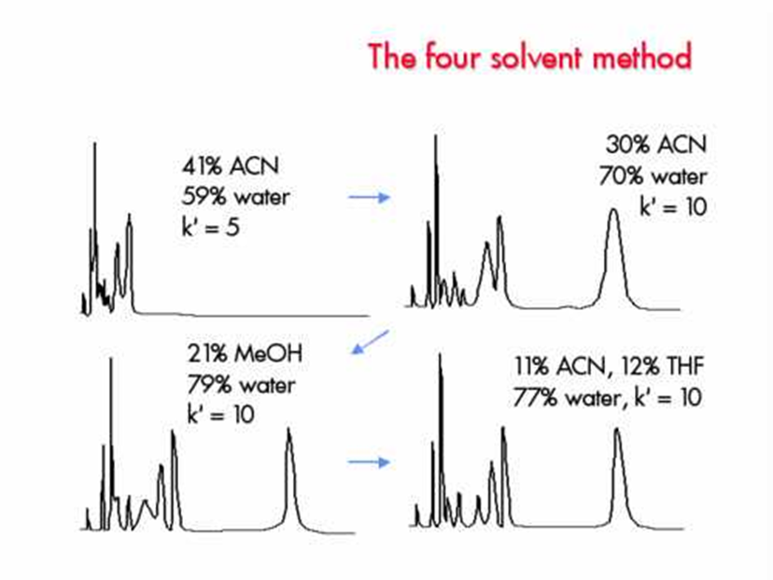
Výběr směsi rozpouštědel pro reverzní fázi
Jedno rozpouštědlo + voda: úprava % vody od 0 do nejlepší dosažitelné separace – optimální k´(kapacitní faktor) pro píky, které stanovujeme
Vytvoření směsi přidáním dalšího rozpouštědla se stejnou (podobnou) polaritou a vody
Zhodnocení každého rozpouštědla - zlepšení tvaru píků nebo posunu vybraných píků
Směs každého testovaného rozpouštědla vyhodnotit při optimalizaci rozlišení

Slide 17
Vliv změny organické složky na retenci a selektivitu
40% ACN
50% ACN
60% ACN

Slide 18
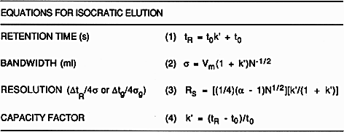
Isokratická eluce
Látky jsou eluovány použitím mobilní fáze o konstantním složení
Látky migrují kolonou od počátku
Každá migruje různou rychlostí –> pomalejší nebo rychlejší eluce
Jednoduchost x problematické rozlišení některých látek, eluce některých látek za dlouho dobu

Slide 19
Gradientová eluce
Změna polarity mf – významně ovlivňuje retenci – toho je možno dosáhnout změnou eluční směsi v průběhu analýzy - zlepšení separace
Výhody gradientové eluce
Zkrácení celkové doby analýzy
Ovlivnění celkového rozlišení
Možnost zlepšení tvaru píků – úzké, ostré, lepší kvantifikace
Zlepšení citlivosti detekce
Zlepšení detekce později eluovaných látek
Promytí a regenerace analytické kolony
Nevýhodou je, že změna složení mf může působit drift baseline
Optimalizace rozlišení a minimalizace doby analýzy

Slide 20
Gradientová eluce
Způsob provedení:
Stupňovitě – změna jednoho rozpouštědla na jiné v průběhu analýzy (skoky)
Průběžně (postupně - rampa) - srovnatelná s teplotním programem
Nejčastěji kombinace obou typů
Rozpouštědla jsou pumpována souběžně a turbulentně směšována, každé rozpouštědlo kontrolováno programem
Celkový průtok konstantní
Ne pro všechny LC metody gradientová eluce použitelná
Iontová výměna - ano
Liquid-liquid - obtížně
Vázané fáze - ano
Vylučovací chromatografie - ne
Adsorpce - ano

Slide 21
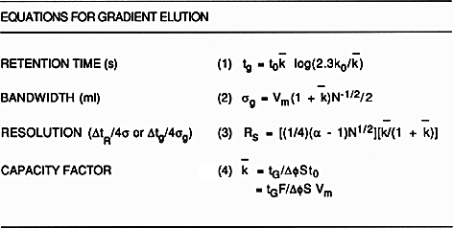
Gradientová eluce
Různé látky jsou separovány vzrůstající silou organického rozpouštědla
Vzorek je nastřikován ve slabší mf na počátku gradientu. Síla mf pak dále vzrůstá se vzrůstajícím podílem organické složky – eluce více zadržených látek)
Po nástřiku jsou látky zadrženy na počátku kolony, jak vzrůstá síla mf sloučeniny migrují rychleji stacionární fází
Sloučeniny migrují tak jak jejich k' klesá ve srovnání s izokratickou elucí

Slide 22
Gradientová eluce
Kroky ve vývoji gradientu
1. krok - určení jestli jednoduchá směs rozpouštědel může být použita (4 kroky metody)
Pokud není jednoduchá směs použitelná – gradient
Výsledky 1. kroku pomohou při výběru počáteční a finální polarity mf při použití gradientu
Počáteční roztok musí mít polaritu při které se rozdělí několik prvních látek
Konečná polarita – separace látek eluovaných na konci chromatogramu
Gradient – separace všech ostatních složek v chromatogram

Slide 23
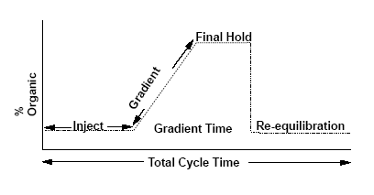
Optimalizace gradientové separace
Diagram – časové cykly gradientové separace

Slide 24
Optimalizace sklonu gradientu

Slide 25
Problémy při gradientové chromatografii
Nereprodukovatelné retenční časy
Problémy při převodu z analytické kolony na úzké kolony
Dlouhý čas re-equilibrace
Dlouhý čas cyklu (od nástřiku k nástřiku)
Požadavek - efektivnější analýza
Strategie pro vyšší průchodnost gradientu, dosažení lepší separace a optimálního rozlišení
Úprava systému
Redukce mrtvého objemu
Sníženi re-equlibračního času
Redukce času injekčního cyklu
Úprava metody
Použití kratšího gradientu
Zvýšení průtokové rychlosti
Použití kratších kolon, snížení objemu kolony
Použití menších částic v náplni kolony
Zvýšení teploty, snížení viskozity mobilní fáze

Slide 26
Vliv teploty kolony
Změna teploty na koloně – menší účinek
Vliv na selektivitu
Redukce viskosity mf a tlaku na koloně – vyšší průtok
Redukce eluční doby
Zlepšení opakovatelnosti – kontrolovaná teplota
Optimum cca 30°C (25 – 45)
Logk=A+B/T_{k}
A, B jsou konstanty charakteristické pro daný separační systém
zvýšení teploty o 1 °C způsobí pokles retence o cca 1-2 %

Slide 27
Úprava mobilní fáze
- ovlivňuje separaci látek
Pro potlačení negativních projevů a zlepšení separační selektivity se používají modifikátory mobilní fáze
Typ modifikátoru (MeOH, ACN)
Síla rozpouštědla (% modifikátoru)
pH
Druh pufru (fosfátový, acetátový)
Iontová síla (soli, koncentrace pufru)
Iontově-párová činidla (alkyl-aminy, sulfonáty)

Slide 28
Modifikátory mobilní fáze - zlepšení selektivity
Negativní projevy
- chvostování píků
- velká šířka píků
- posuny retenčních časů
- nižší životnost kolony
Modifikátory
- iontově párová chromatografie a RP - pufry
- pufry pro optimalizaci pH
- snížení pH při separaci kyselých sloučenin - potlačení ionizace
analytů (potlačení chvostování)
- aminy pro zlepšení chromatografie bazických látek (jestliže
není speciální kolona)

Slide 29
Pufrovaná mobilní fáze v reverzní fázi
Kdy má být použita pufrovaná mf?
V HPLC na reverzní fázi je retence analytů závislá na jejich hydrophobicitě. Čím více je látka hydrofobní, tím déle je zadržována. Pokud je analyt ionizován stává se méně hydrofobním a jeho retence klesá.
→ pokud směs separovaná HPLC v reverzní fázi obsahuje kyseliny/báze je potřeba kontrola pH mf a použití odpovídajících pufrů pro dosažení reprodukovatelných výsledků
Stabilita stacionární fáze při daném pH!

Slide 30
Výběr správného pufru
Optimální pufrovací kapacita při pH pufru odpovídajícím pKa analyzované látky
Efektivní pH pufru v mobilní fázi ±1-2 pKa analytu
Kyseliny – pH pufru o 2 jednotky nižší než pKa poskytuje nedisociované látky
pH pufru o 2 jednotky vyšší než pKa poskytuje ionizované látky (anionty)
Báze - pH pufru o 2 jednotky vyšší než pKa poskytuje nedisociované látky
pH pufru o 2 jednotky nižší než pKa poskytuje ionizované látky (kationty)

Slide 31
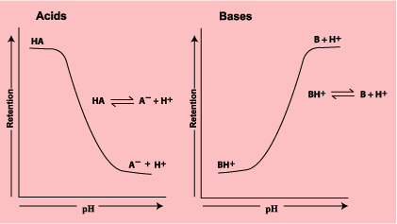
Vliv pH na retenci kyselin a bází při reverzní HPLC
Kyseliny ztrácí proton, stávají se ionizovanými (se vzrůstajícím pH) – jejich retence roste Báze získávají proton a stávají se ionizované (pH mobilní fáze klesá) - jejich retence klesá

Slide 32
Reversed Phase Chromatography
Separation of ionic compounds - acids
pH decreasing
pKA < pH
pKa ≈ pH
pKa > pH
Dissociated (polar) analyte provides poor retention and peak shape.
At pH similar to analyte pKa both, disociated and non-disociated forms are present. The peak is splitted and wide.
WORST CASE!
Non-disociated analyte provide better retention and good peak shape.

Slide 33
Reversed Phase Chromatography
Separation of ionic compounds - bases
pH increasing
pKa > pH
pKa ≈ pH
pKa < pH
Highly polar (dissociated) analyte provides poor retention and peak shape.
At pH similar to analyte pKa both, disociated and non-disociated forms are present, also ion interaction causes peak tailing. The peak is splitted and wide.
WORST CASE!
Non-disociated analyte provide better retention weak ion interaction still plays role (peak slightly tails).

Slide 34
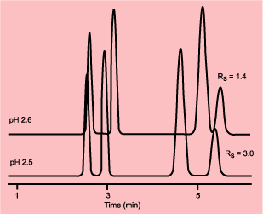
Vliv změny pH m.f. na rozlišení
Column: StableBond SB-C8, 4.6 x 250 mm Mobile Phase: 27% CH 3 OH 73% Phosphate buffer pH 2.5 and 2.6 Temperature: 50°C | Flow Rate: 1.0 mL/min Sample: 1. p-anisidine 2. m-toluidine 3. 4-chloroaniline 4. 3-aminobenzonitrile
Změna o 0,1 pH

Slide 35
Vliv změny pH m.f. na selektivitu a retenci

Slide 36
Běžně používané pufry pro HPLC v reverzní fázi
Pufr | pKa | Optimální pH | UV Cutoff (nm)
Phosphate | 2.1 | 1.1-3.1 | 200
 | 7.2 | 6.2-8.2
 | 12.3 | 11.3-13.3
Formic acid* | 3.8 | 2.8-4.8 | 210
Acetic acid* | 4.8 | 3.8-5.8 | 210
Citrate | 3.1 | 2.1-4.1 | 230
 | 4.7 | 3.7-5.7
 | 5.4 | 4.4-6.4
Tris | 8.3 | 7.3-9.3 | 205
Triethylamine* | 11.0 | 10.0-12.0 | 200
Pyrrolidine | 11.3 | 10.3-12.3 | 200
* Těkavé pufry, vhodné pro LC/MS
Amoniak, mravenčan amonný, octan amonný*

Slide 37
Výběr pufru – RP HPLC

Slide 38
Koncentrace pufru
Má vliv na retenci
Běžně 25 - 50 mM postačuje pro stanovení v reverzní fázi – klasické detektory, stanovení bílkovin……
LC-MS 10 mM, 5 mM
Koncentrace je dostatečně nízká, aby zabránila precipitaci v organických rozpouštědlech
Příliš nízká koncentrace nemá efekt, pufrovací kapacita malá – nutno testovat
V případě fosfátových pufrů musí být koncentrace dostatečně nízká (10 mM) aby byl minimalizován abrasivní účinek na písty pumpy
Vysoká koncentrace (více než 100 mM) může způsobit problémy při rozpouštění v organických látkách – precipitace
Filtrace pufru!!

Slide 39
Kritéria výběru pufru při RP HPLC
Fosfátový pufr více rozpustný ve směsi CH₃OH/voda než v CH₃CN/voda nebo THF/voda
NH 4 soli více rozpustné v mobilní fázi organické rozpouštědlo/voda než draselné soli a než sodné soli
TFA (trifluoramin) a TEA (triethylamin) po čase degradují a zvyšuje se jejich UV absorbance. Mobilní fáze, osahující tyto pufry musí být připravována čerstvá.
Citrátové pufry působí negativně na nerezavějící ocel. Pokud jsou tyto pufry použity musí být ze systému vymyty co nejdříve po použití.

Slide 40
Kritéria výběru pufru při RP HPLC
Mikrobiální kontaminace – rychlý nárůst v pufrované mobilní fázi s nízkým podílem organického modifikátoru. Kontaminace vstupu do kolony, problémy při stanovení. MF musí být připravena čerstvá – nejlépe denně a filtrována před použitím.
K zamezení bakteriálního růstu je možno použít 0,1% azid sodný.
Pufr musí být po použití ze systému odstraněn a celý systém promyt, nahrazen vodou a následně celý systém uložen v organickém rozpouštědle.
Při pH vyšším než 7, fosfátový pufr urychluje rozpouštění oxidu křemičitého a může tak zkracovat životnost silikagelových HPLC kolon
Těkavé pufry jsou nezbytné pří použití light scattering detektoru nebo spojení s MSD

Slide 41
Příprava pufrované mobilní fáze
Vyberte vhodný pufr pro danou aplikaci
Připravte vodný roztok pufru o požadované koncentraci a pH (možno použít komerčně dodávané koncentrace nebo připravit vlastní pufr (navážky dle tabulek).
Změřte pH roztoku a upravte, pokud je zapotřebí, na požadované pH. Po úpravě pH vyčkejte dosažení rovnováhy a znovu změřte pH roztoku
Smíchejte vodný roztok pufru s potřebným množstvím organického rozpouštědla (např. methanol, acetonitril) a připravte požadovanou mobilní fázi
Životnost mobilních fází – je potřeba připravit pouze takové množství pufru, které opravdu potřebujeme. Životnost roztoku pufrů bez organického modifikátoru je omezená
Deionizovaná voda - 3 dny
Vodné roztoky - 3 dny
Roztoky pufrů - 3 dny
Vodné roztoky s obsahem org složky <15% - 1 měsíc
Vodné roztoky s obsahem org složky >15% - 3 měsíce
Organická rozpouštědla - 3 měsíce

Slide 42
pK_{a} kyselin používaných pro přípravu mobilních fází
Kyselina | Teplota (°C) | pK₁ | pK₂ | PK₃
ACES 2-[(2-amino-2-oxoethyl)amino]ethan sulfonová kyselina | 20 | 6.90 | - | -
CAPS 3-(cyklohexylamino)ethan sulfonová kyselina | 20 | 10.40 | - | -
Glycin | 25 | 2.34 | 9.60 | -
Glycylglycin | 20 | 8.40 | - | -
HEPES N-2-hydroxyethylpiperazine-N'-2-ethan sulfonová kyselina | 20 | 7.55 | - | -
Imidazol | 20 | 7.00 | - | -
Kyselina boritá | 20 | 9.14 | 12.74 | 13.8
Kyselina citronová | 25 | 3.13 | 4.76 | 6.40
Kyselina fosforečná | 25 | 2.12 | 7.21 | 12.67
Kyselina mravenčí | 20 | 3.75 | - | -
Kyselina octová | 25 | 4.75 | - | -
Kyselina šťavelová | 25 | 1.27 | 4.28 | -
Kyselina trifluoroctová | 25 | 0.30 | - | -
Kyselina trichloroctová | 25 | 0.50 | - | -
Kyselina uhličitá | 25 | 6.37 | 10.25
MES 2-(N-morfolino)ethan sulfonová kyselina | 20 | 6.15 | - | -
MOPS 3-(N-morfolino)propan sulfonová kyselina | 20 | 7.20 | - | -
TES 2-[tris(hydroxymethyl)methyl]aminoethan sulfonová kyselina | 20 | 7.50 | - | -
Tricin N-[tris(hydroxymethyl)methyl]glycin | 20 | 8.15 | - | -
TRIS Tris(hydroxylmethyl) aminomethan | 20 | 8.30 | - | -

Slide 43
pK_{b} bazí používaných pro přípravu mobilních fází
Báze | Teplota (°C) | pK₁ | pK₂
 | 25 | 9.25 | -
Diethylamin | 20 | 11.09 | -
Dimethylamin | 25 | 10.73 | -
Ethylamin | 20 | 10.81 | -
Ethylendiamin | 20 | 10.08 | 6.99
Morfolin | 25 | 8.33 | -
Methylamin | 25 | 10.66 | -
Triethylamin (TEA) | 18 | 11.01 | -
Trimethylamin | 25 | 9.81 | -

Slide 44
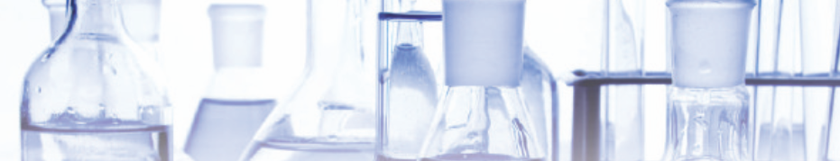
HPLC troubleshooting Problémy spojené s přípravou pufrovaných mobilních fází

Slide 45
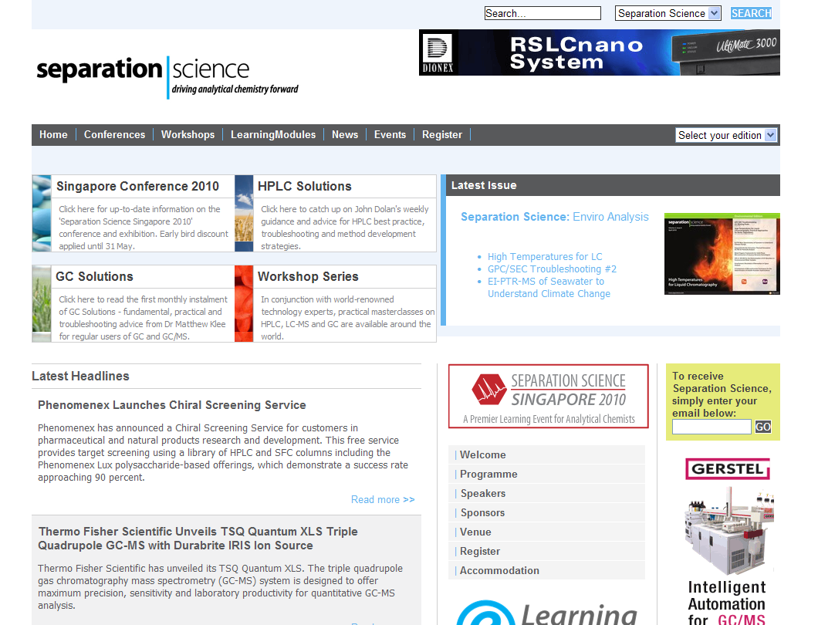
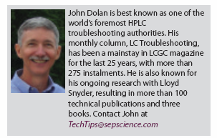
HPLC troubleshooting Problémy spojené s přípravou pufrovaných mobilních fází – odkazy
http://e-learn.sepscience.com/hplcsolutions/

Slide 46
HPLC troubleshooting Problémy spojené s přípravou pufrovaných mobilních fází – teorie
Pufrační kapacita: β = d(C_{b})/ d(pH) = - d(C_{a})/ d(pH)
d(C_{b}) - změna molární koncentrace zásady
d(C_{a}) - změna molární koncentrace kyseliny
d(pH) - změna pH dosažená přídavkem zásady d(C_{b}) či kyseliny d(C_{a})
Pufrační kapacita slabé kyseliny závisí na poměru koncentrací [H⁺] a pK_{a} a na koncentraci pufru (c_{HA})
Maximální pufrační kapacity se dosáhne, pokud pH je rovno pK_{a}
V případě změny ± 1 jednotky pH od pK_{a} je pufrační kapacita 0,19 c_{HA}, v případě změny ± 2 jednotek pH od pK_{a} je pak pufrační kapacita již 25krát nižší než β _{max}.
! malá změna pH mobilní fáze může vést ke změně retence analytu !

Slide 47
HPLC troubleshooting Problémy spojené s přípravou pufrovaných mobilních fází – část 1.
Způsoby přípravy pufrované mobilní fáze:
správný – smícháme ekvimolární (vypočtené) množství kyseliny a báze a doplníme vodou na definovaný objem
jednoduchý – k přesné koncentraci kyseliny (báze) přidáme menší množství báze (kyseliny), pH pufru upravíme pH metrem na požadovanou hodnotu
nesprávný – pH mobilní fáze upravíme až po smísení s organickou složkou mobilní fáze (lze použít v případě, kdy velmi malá změna pH má vliv na retenci solutu)
Jednoduchý kalkulátor pro výběr doporučeného pufru podle požadovaného pH... http://www.hplc.cz/Tabs/buffers.html
Pozor!!! Precipitace pufru v organické složce MF

Slide 48
HPLC troubleshooting Problémy spojené s přípravou pufrovaných mobilních fází – př. z praxe 1
Problém: Jaký pufr mám použít, když chci optimalizovat pH RP-HPLC mobilní fáze? Běžně se používá fosfátový pufr, ale ani ten nemusí být ve všech případech účinný.
fosfátový pufr tři různé hodnoty pK _{a} (viz Tabulka I), pK _{a}12,3 nevhodné (křemenné RP-HPLC kolony nestabilní při pH > 8; RP-HPLC kolony s vázanou fází náchylné k hydrolýze při pH < 2)
oblast vhodná pro použití fosfátového pufru pH 2,0-3,1 a pH 6,2-8,0
! pro oblast mimo rozsah fosfát. pufru volba acetátového pufru !
Tabulka I: Vlastnosti fosfátového a acetátového pufru.
Pufr | pK_{a} | Pufrovací rozsah
fosfátový
pK₁ | 2,1 | 1,1 – 3,1
pK₂ | 7,2 | 6,2 – 8,2
pK₃ | 12,3 | 11,3 – 13,3
acetátový | 4,8 | 3,8 – 5,8

Slide 49
HPLC troubleshooting Problémy spojené s přípravou pufrovaných mobilních fází – př. z praxe 1 (pokračování)
Řešení: Příprava univerzálního pufru smísením fosfátového a acetátového pufru (např. o koncentracích 20 mM ) a adjustace pH na hodnotu v rozsahu pH 2,0-8,0. Po zjištění vhodné hodnoty pH RP-HPLC mobilní fáze, můžeme ze směsi odebrat pufr, který nemá v této oblasti dostatečnou pufrační kapacitu.
Příklad: Pokud má mobilní fáze optimální hodnotu pH 2,8, odstraníme acetátový pufr, který nemá dostatečnou pufrační kapacitu (pH 3,8-5,8) a naopak, pokud má mobilní fáze hodnotu 4,5, odstraníme ze směsi pufr fosfátový.

Slide 50
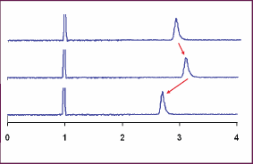
HPLC troubleshooting Problémy spojené s přípravou pufrovaných mobilních fází – př. z praxe 2
Problém: Při přípravě nové dávky HPLC mobilní fáze, kdy se k adjustaci vodné složky na hodnotu pH 2,5 používá kyselina trifluorooctová (TFA; viz Tabulka II), byly zaznamenány změny v retenci analytů (Obrázek I).
Tabulka II: Aditiva používaná k přípravě pufrovaných mobilních fází.
 | Typická koncentrace | pH | Pufrovací rozsah
Kyselina mravenčí | 0,1 % | 2,7
Kyselina octová | 0,1 % | 3,3
Kyselina triflourooctová (TFA) | 0,1 % | 2,0
Mravenečnan amonný | 5 – 10 mM |  | 2,7 – 4,7
Octan amonný | 5 – 10 mM |  | 3,7 – 5,7
Uhličitan amonný | 5 – 10 mM |  | 6,6 – 8,6
Obrázek I: Změny v retenci analytu při použití různých dávek mobilní fáze

Slide 51
HPLC troubleshooting Problémy spojené s přípravou pufrovaných mobilních fázích – př. z praxe 2 (pokračování 1)
Řešení: Při adjustaci pH mobilní fáze titrací kyselinou závisí množství přidané kyseliny na hodnotě pK_{a} a pH vody (pK_{a} kyseliny trifluoroctové 0,2–0,5). 0,1 % přídavek TFA poskytuje pH 1,8-2,0, pro přípravu mobilní fáze pH 2,5 je tedy nutné přidat méně než 0,1 % TFA. Pokud se TFA chová jako iontově párové činidlo, musíme mít na paměti, že retence v iontově párové chromatografii je značně citlivá na koncentraci iontově párového činidla. Množství TFA potřebné k adjustaci na pH 2,5 kolísá od dávky k dávce, v důsledku změny pH vody, a tudíž i možné změny množství přítomného iontově párového činidla.

Slide 52
HPLC troubleshooting Problémy spojené s přípravou pufrovaných mobilních fázích – př. z praxe 2 (pokračování 2)
Jak potvrdit tuto hypotézu?
Zjistit, kolik TFA potřebujeme přidat k 1L vody pro dosažení pH 2,5 (použít kalibrovanou byretu a odměrnou pipetu)
Připravit směs TFA-voda ve třech různých koncentracích blízkých 0,1 % TFA a určit retenční čas analytu (RT); měl by korelovat s koncentrací TFA
Určit koncentraci TFA potřebnou pro dosažení požadovaného RT a tuto koncentraci používat při přípravě mobilní fáze
Pokud se TFA nechová jako iontově párové činidlo a je nutné dodržet pH 2,5, je vhodnější použít jinou kyselinu, např. 0,1 % kyselinu mravenčí, která poskytuje pH ≈ 2,7, pro přípravu pH 2,5 je tedy nutné přidat více než 0,1 % kyselinu mravenčí. Pokud chceme dosáhnout specifické hodnoty pH použijeme pufr.

Slide 53
Volba nastřikovaného rozpouštědla
Potlačení problémů při nástřiku
Problém = nastříknout vzorek do kolony v kompatibilním rozpouštědle
Složení a objem nastřikovaného rozpouštědla může ovlivnit (zkreslit) tvar píku a LC separaci
Správná volba nastřikovaného objemu a rozpouštědla
IDEÁLNÍ
- nastřikovat malé množství vzorku
- obecně nejvhodnějším rozpouštědlem je mobilní fáze
- použití jiného rozpouštědla je potřeba pečlivě otestovat ve vlastním systému
Při nástřiku rozpouštědla dochází k jeho dokonalému rozpuštění v mobilní fázi až za určitý čas, dokud k tomu nedojde chovají se částečky vzorku jako by nastřikované rozpouštědlo bylo mobilní fází. Molekuly vzorku se v mobilní fázi pohybují fixní rychlostí kolonou, v silnějším rozpouštědle se pohybují rychleji, ve slabším rozpouštědle je jejich pohyb výrazně zpomalen. Při nástřiku jiného rozpouštědla než je mobilní fáze je část molekul již v mobilní fázi a pohybuje se konstantní rychlostí a část je ještě v rozpouštědle a pohybuje se jinou rychlostí, tím dochází k rozmývání analytu ("band broadening")

Slide 54
Volba nastřikovaného rozpouštědla
Obecná pravidla při nástřiku:
Návod pro výběr injekčního rozpouštědla
Kolona 4.6 mm x 250 mm, 5 μm
Síla injekčního rozpouštědla | maximální nastřikovaný objem
100% silné rozpouštědlo | ≤ 10 μl
silnější než mobilní fáze | ≤ 25 μl
mobilní fáze | ≤ 5 – 15 % objemu píku
slabší než mobilní fáze | větší objem rozpouštědla

Slide 55
Volba nastřikovaného rozpouštědla
Silné čisté rozpouštědlo
Síla větší než síla mf -> změna tvaru píku, chvostování
Je vhodné nastřikovat pouze malý objem (ne více než 2 (5) μl)
Pokud mf obsahuje více než 80% rozpouštědla je možno nastříknout i větší objem - obecně platí čím je rozdíl mezi silou nastřikovaného rozpouštědla a mf menší tím větší objem lze nastříknout
Nastřikované rozpouštědlo je silnější než mf
o více než 25% je nutné nastřikovat menší množství (méně než 10 μl), pak většinou ke zkreslení tvaru píků nedochází
Mob. fáze jako nastřikované rozpouštědlo
není potřeba se obávat rozpouštění v mf a nehomogenity roztoku
lze nastříknout až 500 μl (klasická kolona 15 cm dlouhé a 4,6 mm i.d. = 1/3 objemu) při nastřikování posledních molekul analytu jsou již první asi v 1/3 kolony - velká šířka píků
šířka píku při nastřikování až 15% objemu píku není výrazně ovlivněna a nedochází k "band broadening"
objemy 30 - 75 μl nástřiku nezpůsobují rozšiřování píků

Slide 56
Volba nastřikovaného rozpouštědla
Nastřikované rozpouštědlo slabší než m.f.
molekuly látky migrují kolonou pomaleji než mf
Větší objemy vzorku lze dávkovat bez výrazného zhoršení separace
Zakoncentrování analytů na hlavě kolony před elucí silnější mf (využití pro environmentální analýzu)
obohacení složek vzorku v prvním stupni a jejich separaci v druhém stupni.
Výhodné při stopové analýze organických látek ve vzorcích vod v systémech s obrácenými fázemi, kde je voda médiem s velmi nízkou eluční silou a do přístroje lze dávkovat i několik mililitrů vzorku. Pro vlastní analýzu potom slouží vhodná směsná mobilní fáze voda - methanol nebo voda - acetonitril
Nevýhoda - snížená životnost kolony - lze zabránit prací s obohacovací kolonou spojenou s kolonou analytickou nebo volbou kolony

Slide 57
Volba nastřikovaného rozpouštědla
Vhodné rozpouštět vzorek v mobilní fázi. Dojde k eliminaci rozdílů fyzikálně chemických vlastností mezi rozpouštědlem pro vzorek a mobilní fází.
MF: A: KH2PO4 10 mM pH 2.5 B:ACN 70/30 (v/v)
Injection solvent: 100%ACN Injection solvent: složení jako MF

Slide 58
Volba nastřikovaného množství
Analytická kolona má tzv. kapacitu kolony, což je maximální množství vzorku, které je daná kolona schopna separovat.
Kapacita kolony může být překročena objemovým přetížením nebo koncentračním přetížením
Koncentrační přetížení Objemové přetížení
zkrácení retenčních časů prodloužení retenčních časů
pík se eluuje dříve počátek píku se eluuje stejně

Slide 59
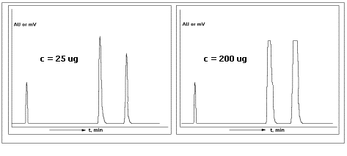
Kapacita analytické kolony
Kapacita analytické kolony je vyjádřena jako maximální množství vzorku, které je daná kolona schopna ještě separovat (kolona pracuje v lineární oblasti absorpční isotermy). Kapacita pro každý vzorek závisí na mnoha faktorech – složení mobilní fáze, složení samotného vzorku atd.
Ukázka separace dvou látek - překročena kapacita analytické kolony

Slide 60
Typické hodnoty průtoku mobilní fáze a maximum vzorku na kolonu
pro kolonu délky 25 cm
Typ kolony | Vnitřní průměr kolony (mm) | Průtok (ml/min) | Maximum vzorku (μg)
Microbore | 1.0 | 0.025 - 0.05 | 10
Narrowbore | 2.1 | 0.1 – 0.3 | 50
Analytická | 4.6 | 0.5 - 1.5 | 200

